Slide 1

SME conforme a la norme iso 14001
LA SOCIETE ATLAS BOTTLING COMPANY (ABC)
Présenter par :
- Hajar El BOURNY / - Meryem LACHGUER
- Lamyae BOUTRASSIT / - Oumaima AHDIDOU
- Zineb ABOULQASSIM / - Imane OURAICHI
Demander par :
- Prof. EL JALIL
2023/2024

Slide 2
Contexte de l’entreprise
Analyse environnementale
Grille d’évaluation
Classification des impacts environnementaux
Plan d’action
Plan

Slide 3
Contexte de l’entreprise

Slide 4

La société abc:
Atlas Bottling Company, est une société Anonyme.
Activités: fabrication et distribution des boissons gazeuses non alcoolisées.
Produit concerné: coca cola

Slide 5
Les parties intéressés
les fournisseurs de l'entreprise:
SIMI IMPRIMERIE de Casablanca: pour les étiquettes pour les verres.
ALMA PACK de Casablanca: pour les étiquettes pour les plastiques (OPP).
Crownd de Casablanca: pour les bouchons.
La clientèle:
les AG (alimentation générale)
LIBRE SERVICE & Supermarché .
les cafés
les hôtels, Restaurants, Bars.
les snacks
les nouveaux canaux: Usines, écoles, coiffeurs…
…etc.

Slide 6
SWOT
FORCES:
- Implication de la direction : SM ISO 9001, ISO 14001, OHSAS 18001
- Intégration de la maitrise énergétique
- Avènement de nouvelles technologies
- Taxation ou restriction des emballages perdus (PET et canettes)
- Contrôle stricte des consommations d’énergie (RN)
- formation du personnel
- traitement des rejets liquides
- calcul du bilan carbone annuel
FAIBLESSES:
- Revue des seuils limites de déversement
- Assurer une veille technologie
- Se positionner sur le PET retournable
- Assurer une veille réglementaire
OPPORTUNITÉS:
- Etat orienté vers le développement
-Développement des nouvelles technologies chez les clients et consommateurs
- Développement et rétention du capital humain
MENACES :
- Economie d’eau
- Rareté de l’eau dans le monde
- Situation sanitaire
- Exigences sur les émissions
INTERNE
EXTERNE

Slide 7
Analyse environnementale

Slide 8
Impact : Pollution de l’air
Aspect :
Activités:
Emission atmosphérique (GES)
Administration
Chaudières
Transport de la matière première
Réception et stockage de la matière première
Triage (manuellement)
Lavage
Logistique

Slide 9
Impact : Pollution sonore
Aspect :
Activités:
Emissions de bruit et vibration
Chaudières
Installation froide
salles des compresseurs
Transport de la matière première
Soufflage des préformes, Mixage, soutirage, bouchage, étiquetage, codage
La mise en pack des bouteilles / Palettisation / Bande rouleuse
Lavage

Slide 10
Impact : Pollution du sol
Aspect :
Activités:
Réception et stockage de la matière première
Généralisation des déchets liquides
Transport de la matière première
Rinçage des bouteilles
Triage (manuellement)
Lavage

Slide 11
Impact : Epuisement des ressources
Aspect :
Activités:
Consommation des ressources (Energie, l’eau,
la matière)
Chaudières
Installation froide
salles des compresseurs
station de pompage
Transport de la matière première
Réception et stockage de la MP
Rinçage des bouteilles
Logistique
Lavage
Soufflage des préformes, Mixage, soutirage, bouchage, étiquetage, codage
La mise en pack des bouteilles / Palettisation / Bande rouleuse
Codage et contrôle du remplissage
Stockage

Slide 12
Grille de cotation
Fréquence en mode normal :
5 : continu;
4 : une fois par jour.
Sensibilité du milieu Air:
L’air impacté est-il déjà saturé par notre polluant ?
Sensibilité du milieu Eau:
5. L’eau impactée représente-elle un intérêt biologique/écologique/ économique particulier ?
Sensibilité du milieu Sol:
2. Existe-elle une nappe phréatique à une faible profondeur (≤ 10m) ?
Sensibilité du milieu Homme:
Faible capacité de dilution
5. Présence humaine de plus de 3 personnes en continue ;
4. Présence humaine de moins de 3 personnes en continue ;
3. Présence humaine limitée dans le temps et dans le nombre ;
Gravité pollution de l’Air :
5 - Polluant très dangereux, étendu extra site et flux très important;
4- Polluant très dangereux, étendu extra site et flux moyen;
Gravité pollution de l’Eau :
5- Polluant très dangereux, étendu très large et flux très important;
Gravité pollution du Sol :
5- Polluant très dangereux, étendu très large et flux très important;
Gravité consommation Eau :
5 - Eau rapidement épuisable, étendu externe et surconsommation importante
Gravité Consommation d’Energie :
4- Énergie non renouvelable, étendu externe et surconsommation moyenne;
Gravité des Nuisances: Nuisances sonores, olfactives ou gêne visuelle
4- Nuisances a étendu sur plusieurs kilomètres avec gène moyenne;
3- Nuisances a étendu sur plusieurs kilomètres avec gène faible ;
2- Nuisances a étendu sur quelques mètres avec gène importante ou moyenne;
N.B. :
Criticité = Fréquence*Sensibilité*Gravité
Significativité = Maîtrise*Criticité

Slide 13
Grilles d’évaluation

Slide 14
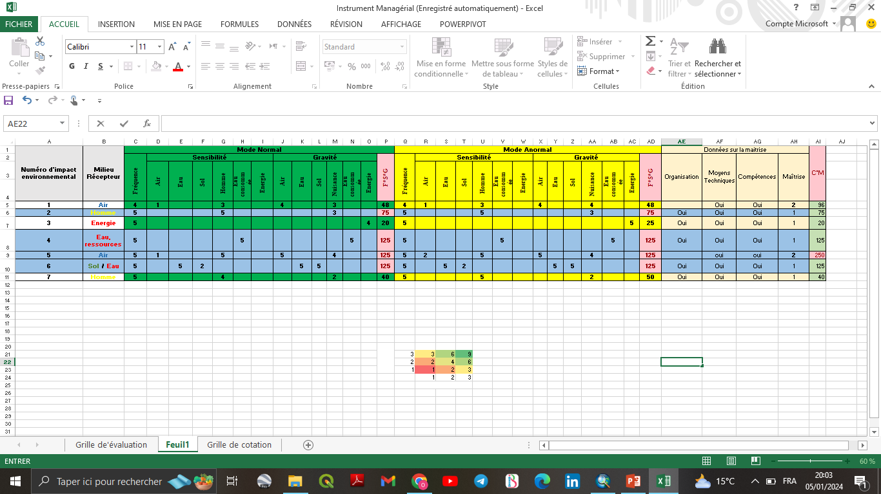
Evaluation en mode normal
Tableau : grille d’évaluation des impacts environnementaux en mode normal

Slide 15
Evaluation en mode anormal
Tableau : grille d’évaluation des impacts environnementaux en mode anormal

Slide 16
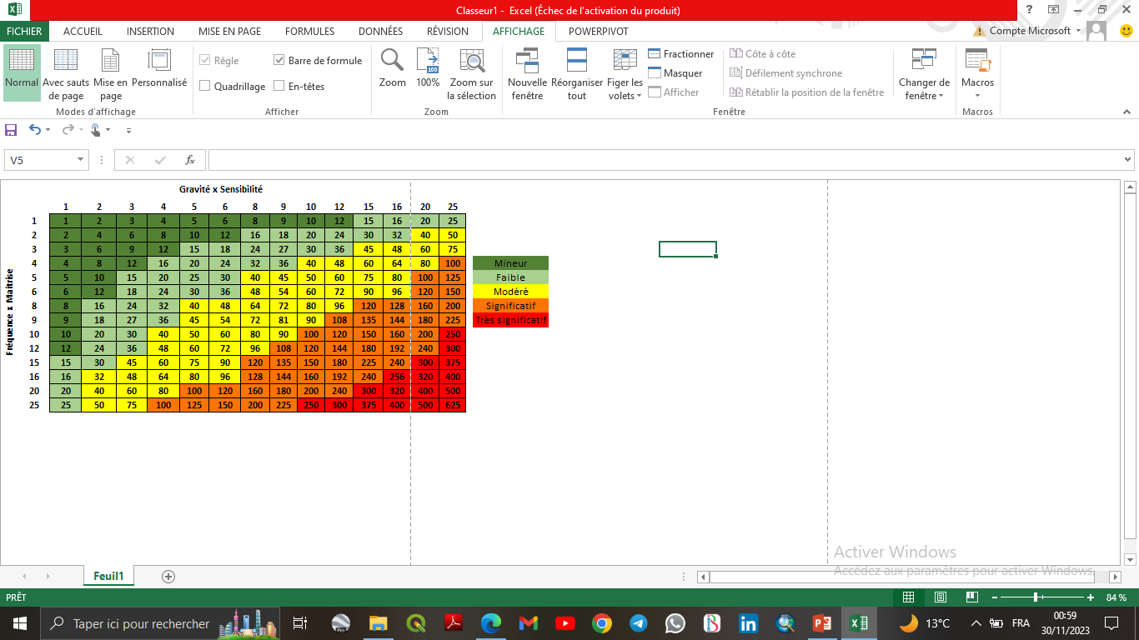
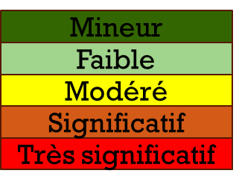

Evaluation de la significativité
Tableau : grille d’évaluation de la significativité des impacts environnementaux
Figure : Matrice de matérialité

Slide 17
Classification des impacts environnementaux

Slide 18
Priorité
Priorité | Impact
1 | Pollution de l’air
2 | Pollution de la nappe
2 | Pollution de sol
3 | Epuisement des ressources
3 | Epuisement des ressources
3 | Pollution sonore
4 | Epuisement des ressources

Slide 19
Plan d’action

Slide 20
Impact | Solutions proposées
Pollution de l’air | Installer et maintenir périodiquement les équipements de contrôle des émissions pour réduire les polluants atmosphériques générés pendant le processus de fabrication. Installer des climatiseurs de nouvelle technologie Mettre en place une politique de gestion des transports pour minimiser les émissions liées au déplacement des produits vers les points de distribution. Contrôler mensuellement et annuellement la qualité d’air Fournir une formation continue aux employés sur les pratiques qui contribuent à la qualité de l'air.
Pollution de la nappe | Mettre en œuvre des procédures de maintenance régulières pour éviter le déversement des déchets liquides dangereux . Installer une station d’épuration en aval Contrôler de la performance de la STEP
Pollution de sol | Établir un programme de gestion des déchets, détaillant les procédures de tri à chaque poste de travail. Travailler en partenariat avec des entreprises de recyclage locales pour maximiser le recyclage des déchets. Éduquer le personnel sur les avantages du recyclage et fournir des incitations pour encourager leur participation

Slide 21
Impact | Solutions proposées
Epuisement des ressources en eau | Installer des capteurs de consommation d'eau pour surveiller et optimiser l'utilisation. Explorer la possibilité de réutiliser l'eau traitée dans les processus de production. Avoir une équipe de chasse à la fuite qui va être chargé de la recherche et la réparation des fuites afin d’éviter la perte d’eau et les dommages causé par ce fuite Fournir des signalisation et instructions pour sensibiliser les personnels
Epuisement des ressources en matière | Suivre de rendement de la matière Utiliser des matériaux d'emballage recyclés et encourager les partenaires de la chaîne d'approvisionnement à faire de même. Introduire des programmes de retour des emballages pour favoriser la collecte et le recyclage. Organiser des sessions de formation régulières sur les pratiques écologiques et les implications environnementales.
Pollution sonore | Faire une cartographie du bruit qui permet d’identifier les zones les plus bruyants Investir dans des technologies d'insonorisation et de réduction du bruit pour les équipements bruyants. Mettre en œuvre des horaires de production qui minimisent les perturbations sonores pendant les heures sensibles.
Epuisement des ressources en énergie | Effectuer une analyse approfondie de la consommation énergétique actuelle à chaque étape de la production. Implanter un système de management énergétique Identifier les équipements les moins énergivores et envisager des mises à niveau. Suivre le ratio d’énergie qui permet de mesurer l’énergie utile par l’énergie disponible Mettre en place des politiques internes pour encourager la réduction de la consommation d'énergie par les employés.

Slide 22
Instrument Managérial pour l’application d’une Démarche Management Environnementale
Analyse environnementale |  |  |  |  | Evaluation |  |  |  |  |  |  |  |  |  |  |  |  |  |  | Classement
Activité | A.E. | Désignation | I.E. | M.R. | F |  |  | G |  |  | S | C=F*G*S |  |  | M | C.I. | Si= C*M (et/ou C.I.) |  |  | I.E.S. (par ordre de priorité)
 |  |  |  |  | M.N | M.An | S.U | M.N | M.An | S.U |  | M.N | M.An | S.U |  |  | M.N | M.An | S.U
Légende:
A.E.: Aspect Environnemental
I.E.: Impact Environnemental
M.R.: Milieu Récepteur
F: Fréquence
G: Gravité
S: Sensibilité
C: Capacité
M: Maîtrise
C.I.: Capacité d’Influence
Si: Significativité
I.E.S.: Impacts Environnementaux Significatifs
S.U.: Situation d’urgence M.N.: Mode Normal M.An.: Mode Anormal

Slide 23
Merci pour votre attention

